Slide 1
CINE NOCTURNO
EP2 · Presentación — DSY1107 Desarrollo Cloud Native I
Benjamín Pérez
Sección I_003D · Profesor Carlos Fernando Martínez Sánchez

Slide 2


EL PUNTO DE PARTIDA
Un cine como excusa para demostrar seguridad en la nube
El objetivo de esta etapa no era construir el cine más completo posible, sino levantar una base técnica capaz de demostrar comunicación real entre un frontend y un backend, persistencia de datos, y una arquitectura lista para incorporar autenticación con un proveedor de identidad externo.
Funcion
Película, sala, horario y asientos disponibles
Se eligió el dominio de una cartelera de cine porque los distintos niveles de acceso surgen solos: cualquiera puede ver qué está en pantalla, pero solo alguien identificado puede reservar un asiento.
Reserva
Qué función, qué usuario, qué asiento y cuándo se reservó

Slide 3
ARQUITECTURA
Arquitectura del sistema
Frontend
(React)
→
BFF
cine-backend
→
Microservicio
cine-core
→
Base de datos
MySQL / H2
Firebase Authentication
(IDaaS — emite el JWT)
El BFF nunca toca la base de datos directo — todo pasa por el microservicio de negocio.
El microservicio (cine-core) no sabe nada de seguridad; solo el BFF valida el token.
Firebase actúa como el IDaaS del proyecto: emite y firma los tokens JWT.

Slide 4
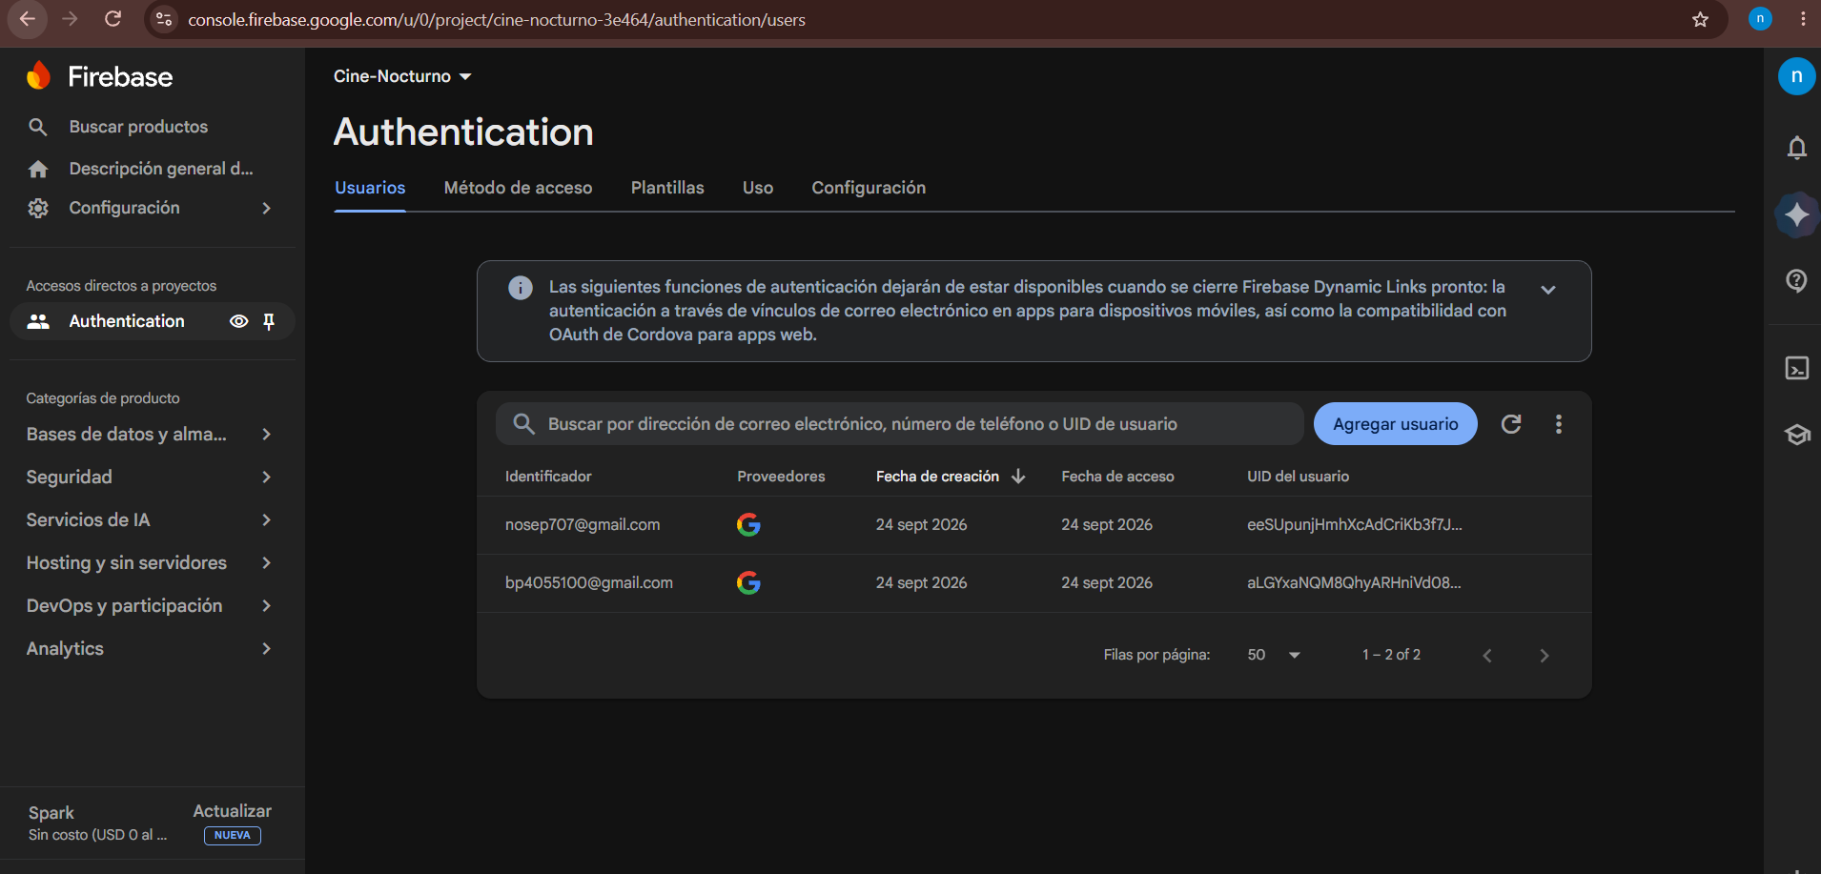
IDENTIDAD
Autenticación con Firebase (IDaaS)
Dos formas reales de iniciar sesión: Google Sign-In (OAuth 2.0 / Authorization Code de verdad) y email + contraseña.
Cada login emite un ID Token JWT firmado por Firebase — nunca por nuestro propio código.
El backend verifica ese token con el SDK de administración de Firebase (Resource Server puro).
Los usuarios quedan registrados de verdad en el proyecto (evidencia a la derecha).
Usuarios reales registrados en Firebase Authentication

Slide 5
AUTORIZACIÓN
El BFF como Resource Server
El BFF jamás valida usuario/contraseña ni firma tokens — solo verifica el JWT que ya emitió Firebase.
Dos niveles de acceso: ROLE_USER (todo usuario logueado) y ROLE_ADMIN (custom claim asignado a mano).
Una reserva solo la puede ver o cancelar su propio dueño — comparando el email del token, nunca lo que mande el frontend.
Matriz de seguridad probada
Sin token
401
Token válido, reserva ajena
403
Token válido, reserva propia
200
Admin, cualquier reserva
200

Slide 6
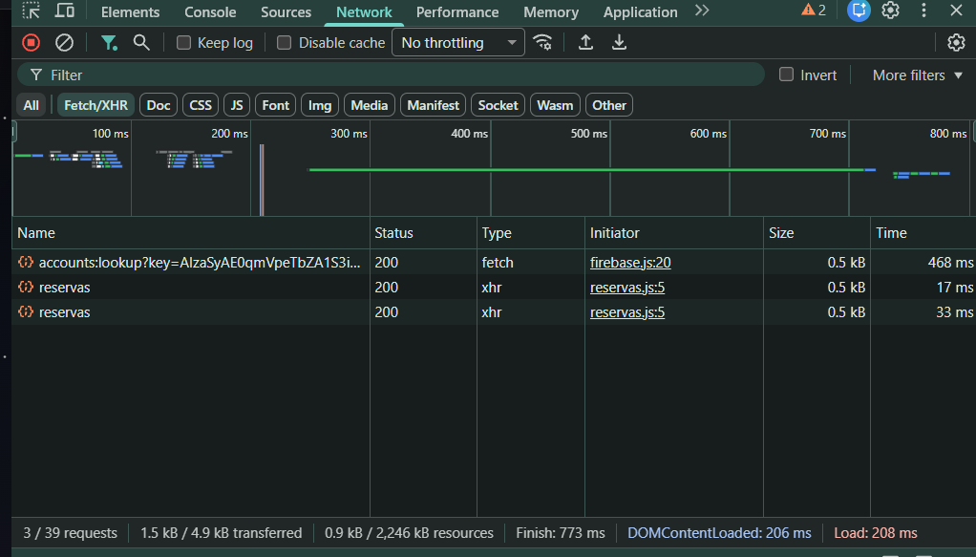
ERROR RESUELTO #1
Un 401 disfrazado de error de CORS
1
Al probar /api/reservas sin login, Chrome marcaba "blocked by CORS policy" en la consola — parecía un problema de configuración de orígenes.
2
Causa real: Spring Security respondía el 401 ANTES de que la config CORS de MVC se aplicara. La respuesta de error salía sin headers CORS, y el navegador lo confundía.
3
Solución: mover el CORS a un bean CorsConfigurationSource enganchado dentro de la propia cadena de Security (.cors(...) en SecurityConfig).
Resultado final: 200 OK en las llamadas reales

Slide 7
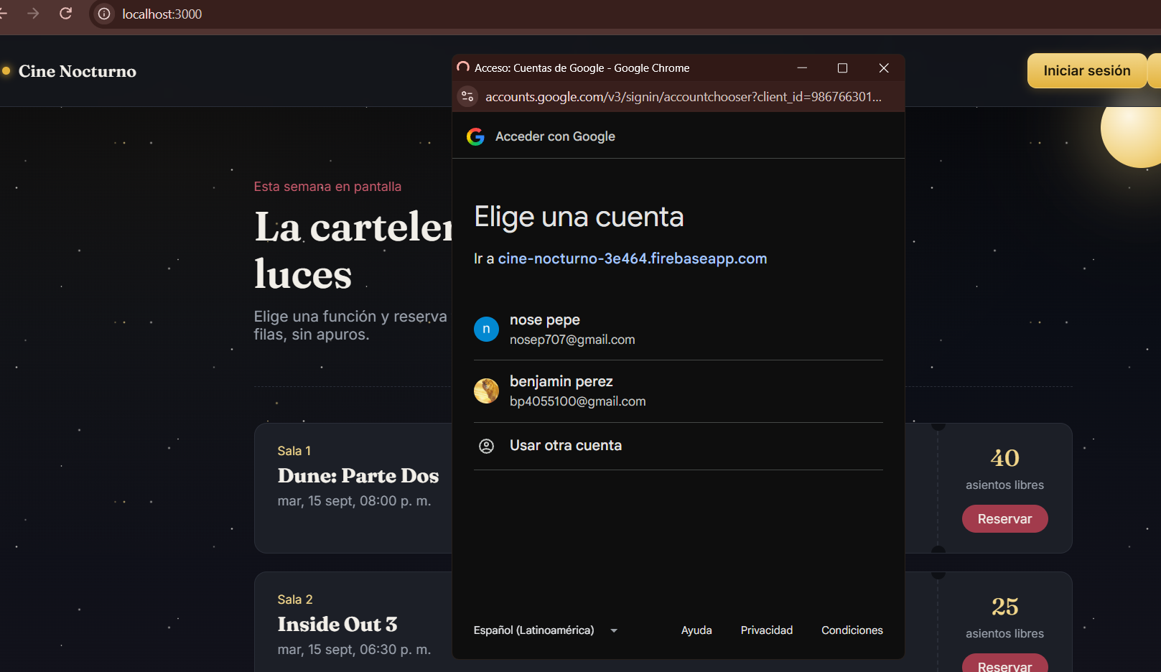
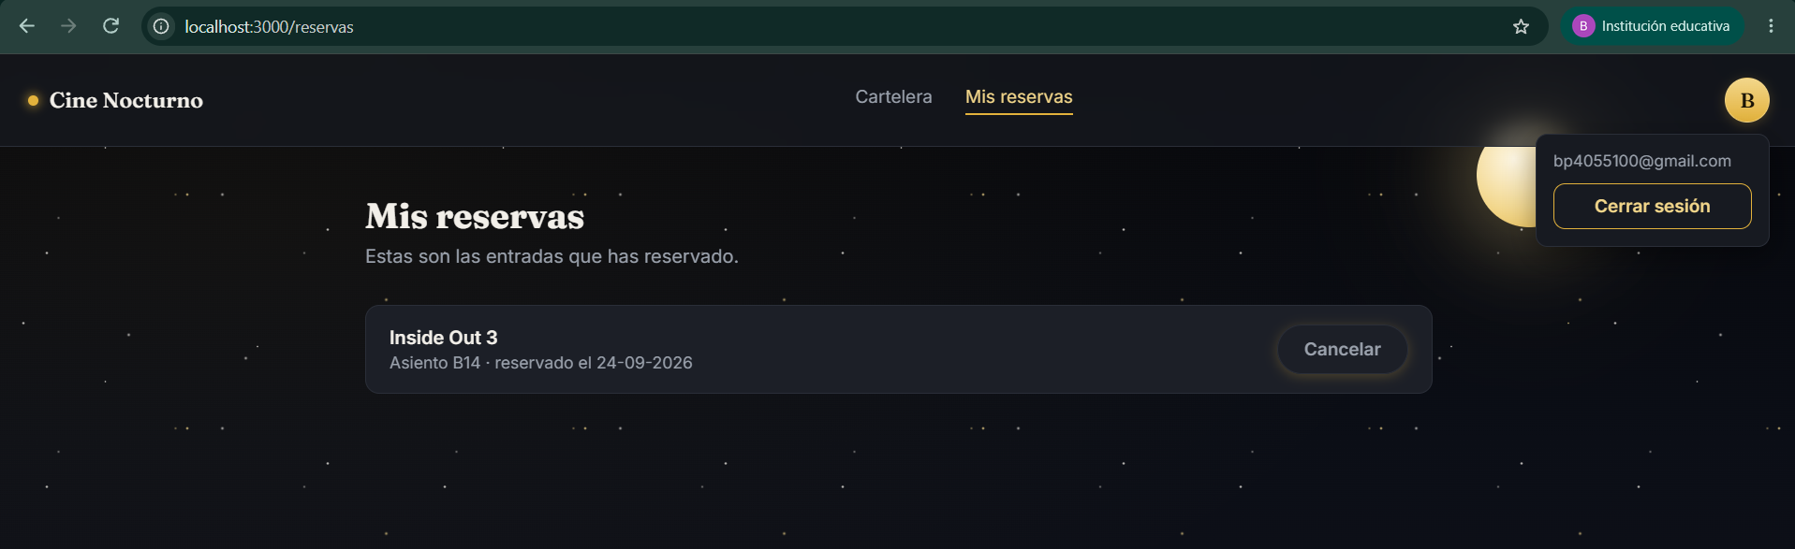
EVIDENCIA
Frontend funcionando de punta a punta
"Mis reservas" — el usuario ve y cancela solo lo suyo
Login real con Google (Firebase Auth)

Slide 8
DESPLIEGUE CLOUD
AWS: qué se logró y el error de RAM
Qué se logró
Error #2 (pendiente) · RAM insuficiente
Cuenta AWS Academy Learner Lab e instancia EC2 (Ubuntu, free tier).
Security Group: SSH restringido a mi IP, puerto 8080 abierto para el BFF.
MySQL instalado y configurado en la instancia.
cine-core y cine-backend compilados y subidos por SCP.
La instancia t2.micro (1 GB) no alcanzó para correr MySQL + las 2 JVM (cine-core y cine-backend) al mismo tiempo — la app se caía al iniciar.
Solución planteada
Instancia t3.small (2 GB) en vez de t2.micro.
Límite de memoria por JVM (-Xmx400m en cada .jar).
1 GB de swap como respaldo adicional.

Slide 9
CIERRE
Estado actual del proyecto
✓
Arquitectura BFF + microservicio separados
✓
Autenticación real con Firebase (OAuth 2.0 / OIDC)
✓
Matriz de seguridad 401 / 403 / 200 probada
✓
Frontend consumiendo el backend de punta a punta
…
Despliegue completo en AWS
Base sólida y funcionando en local — el siguiente paso es terminar el despliegue en la nube.

